Slide 1
第十六章
MySQL日志管理

Slide 2
MySQL日志是记录MySQL数据库的日常操作和错误信息的文件。
MySQL中日志可以分为错误日志、二进制日志、慢查询日志和通用查询日志
二进制日志：以二进制文件的形式记录了数据库中的操作，但不记录查询语句。
错误日志：记录MySQL服务器的启动、关闭、运行错误等信息。
通用查询日志：记录用户登录和记录查询的信息。
慢查询日志：记录执行时间超过指定时间的操作。

Slide 3
16.1 MySQL支持的日志
错误日志
启动
查看
删除

Slide 4
16.1.1 错误日志
错误日志是MySQL数据库中最常用的一种日志。
错误日志主要用来记录MySQL服务的开启、关闭和错误信息。
错误日志记录了MySQL Server每次启动和关闭的详细信息以及运行过程中所有较为严重的警告和错误信息。

Slide 5

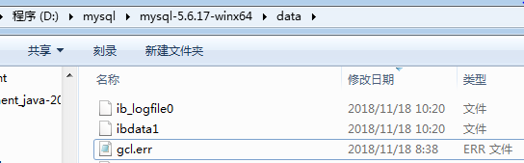
16.1.2 启动
在MySQL数据库中，错误日志功能是默认开启的。而且，错误日志无法被禁止。
默认情况下，错误日志存储在MySQL数据库的数据文件夹下。
错误日志的存储位置可以通过log-error选项来设置。
SHOW VARIABLES LIKE 'log_error';
例如：

Slide 6
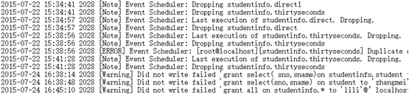
16.1.3 查看
如果MySQL服务出现异常，可以到错误日志中查找原因。
错误日志是以文本文件的形式存储的，可以直接使用普通文本工具就可以查看。
【例1】下面是一个MySQL服务器的错误日志的部分内容。

Slide 7
16.1.4 删除
数据库管理员可以删除很长时间之前的错误日志，以保证MySQL服务器上的硬盘空间。
说明：通常情况下，管理员不需要查看错误日志。
但是，MySQL服务器发生异常时，管理员可以从错误日志中找到发生异常的时间、原因，然后根据这些信息来解决异常。
对于很久以前的错误日志，管理员查看这些错误日志的可能性不大，可以将这些错误日志删除。
方法：停止服务，手动删除

Slide 8
16.2 二进制日志
启动
查看
删除
二进制日志还原数据库
可以通过二进制日志文件来查看用户执行了哪些操作、对数据库文件做了哪些修改。
然后，可以根据二进制日志中的记录来修复数据库。

Slide 9
16.2.1 启动
二进制日志也叫作更新日志(update log)，主要用于记录数据库的变化情况。
默认情况下，二进制日志功能是关闭的。
系统变量log_bin的值为OFF表示没有开启二进制日志（binary log）。ON表示开启了二进制日志（binary log）
SHOW VARIABLES LIKE 'log_bin';
SHOW VARIABLES LIKE '%log_bin%';

Slide 10
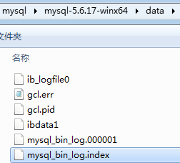
通过my.ini的log-bin选项可以开启二进制日志。
在[mysqld]下面增加log_bin=mysql_bin_log，重启MySQL后，就会发现log_bin变为了ON，二进制日志（binary log）默认放在数据目录下（系统变量datadir下）
当然可以指定二进制日志的路径位置，例如，在[mysqld]下面增加：log_bin=/mysql/bin_log/mysql_binlog
技巧：二进制日志与数据库的数据文件最好不要放在同一块硬盘上，即使数据文件所在的硬盘被破坏，也可以使用另一块硬盘上的二进制日志来恢复数据库文件。两块硬盘同时坏了的可能性要小得多，这样可以保证数据库中数据的安全。

Slide 11
16.2.2 查看
不能直接打开并查看二进制日志。
查看二进制日志有如下两种方法：
方法1：使用show binlog events方式可以获取当前以及指定binlog的日志，不适宜提取大量日志。
SHOW BINLOG EVENTS[IN 'log_name'] [FROM pos] [LIMIT [offset,] row_count]
方法2: 使用mysqlbinlog命令行查看日志内容(适宜批量提取日志)。
mysqlbinlog filename.number
binlog日志包括两类文件：
1）二进制日志索引文件（文件名后缀为.index）：用于记录所有的二进制文件
2）二进制日志文件（文件名后缀为.00000*）：记录数据库所有的DDL和DML(除了数据查询语句select)语句事件。

Slide 12
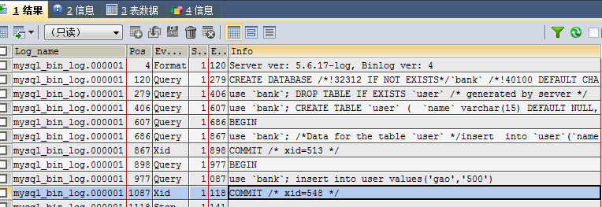
【例】查看某个特定binglog文件的内容
SHOW BINLOG EVENTS IN 'mysql_bin_log.000001';
为了保证事务的完整性，不可以做切换日志的动作，只能将该事务的所有SQL都记录进当前日志，直到事务结束。
重启mysql服务，会重新生成一个binlog
使用命令 flush logs，也会新生一个binlog

Slide 13
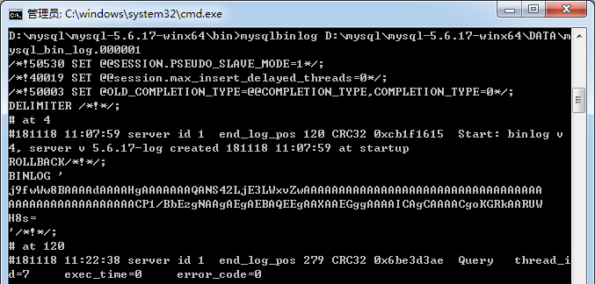
【例2】使用mysqlbinlog命令来查看日志文件。
mysqlbinlog D:\mysql\mysql-5.6.17-winx64\DATA\mysql_bin_log.000001;

Slide 14
16.2.3 删除
（1）删除所有二进制日志
使用reset master语句可以删除所有二进制日志。
该语句的形式如下：
reset master ;
（2）根据编号来删除二进制日志
该语句的形式如下：
purge master logs to 'filename.number';
【例3】 删除000005之前的二进制日志
PURGE BINARY LOGS TO 'mysql_bin_log.000005';
注意：从磁盘删除时，要连mysql_bin_log.index一起删除。之后，系统重启时将重建。

Slide 15
（3）根据创建时间来删除二进制日志
使用purge master logs 语句可以删除指定时间之前创建的二进制日志。
该语句的形式如下：
purge master logs before 'yyyy-mm-dd hh:mm;ss' ;
【例4】删除2009-12-20 11:31:00之前创建的二进制日志

Slide 16
16.2.4 利用二进制日志还原数据库
如果数据库遭到意外损坏，首先应该使用最近的备份文件来还原数据库。
备份之后，数据库可能进行了一些更新，这可以使用二进制日志来还原。
举例见WORD文档
二进制日志还原数据库的命令如下：
mysqlbinlog filename.number | mysql -u root -p
技巧：二进制日志虽然可以用来还原MySQL数据库，但是其占用的磁盘空间也是非常大的。
因此，在备份MySQL数据库之后，应该删除备份之前的二进制日志。
如果备份之后发生异常，造成数据库的数据丢失，可以通过备份之后的二进制日志进行还原。

Slide 17
16.3 慢查询日志
启动
查看
删除
MySQL的慢查询日志是MySQL提供的一种日志记录，它用来记录在MySQL中响应时间超过阀值的语句，具体指运行时间超过long_query_time值的SQL，则会被记录到慢查询日志中。
long_query_time的默认值为10，意思是运行10S以上的语句。

Slide 18

16.3.1 启动
默认情况下，慢查询日志功能是关闭的。在windows下，通过修改my.ini文件的slow-query-log选项可以开启慢查询日志。
形式如下：
slow_query_log_file[=DIR\[filename]]
例如：

Slide 19
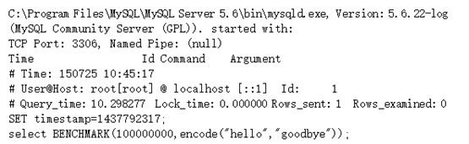
16.3.2 查看
执行时间超过指定时间的查询语句会被记录到慢查询日志中。
慢查询日志也是以文本文件的形式存储的。可以使用普通的文本文件查看工具来查看。
例如：

Slide 20
16.3.3 删除
慢查询日志的删除方法可以使用mysqladmin命令来删除，也可以使用手工方式来删除。
mysqladmin命令的语法如下：
mysqladmin –u root –p flush-logs
说明：执行该命令后，命令行会提示输入密码。输入正确密码后，将执行删除操作。
数据库管理员也可以手工删除慢查询日志。

Slide 21
16.4 通用查询日志
启动
查看
删除

Slide 22
16.4.1 启动
通用查询日志用来记录用户的所有操作，包括启动和关闭MySQL服务、更新语句、查询语句等。
默认情况下，通用查询日志功能是关闭的。在windows下，通过修改my.ini文件的log选项可以开启通用查询日志。
在[mysqld]组，把general-log的值设置为1（默认是0），重新启动MySQL服务即可开启查询日志，general_log_file表示日志的路径，形式如下:
general_log_file[=DIR\[filename]]
例如：

Slide 23
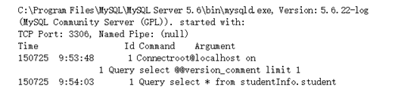
16.4.2 查看
用户的所有操作都会记录到通用查询日志中。
如果希望了解某个用户最近的操作，可以查看通用查询日志，通用查询日志是以文本文件的形式存储的。
【例5】 下面是MySQL服务器的通用查询日志的部分内容：

Slide 24
16.4.3 删除
MySQL数据库中，也可以使用mysqladmin命令来开启新的通用查询日志。
mysqladmin命令的语法如下：
mysqladmin –u root –p flush-logs
注意：删除通用查询日志和慢查询日志都是使用这个命令，使用时一定要注意，一旦执行这个命令，通用查询日志和慢查询日志都只存在新的日志文件。

